Slide 1
Lambda sonda

Slide 2
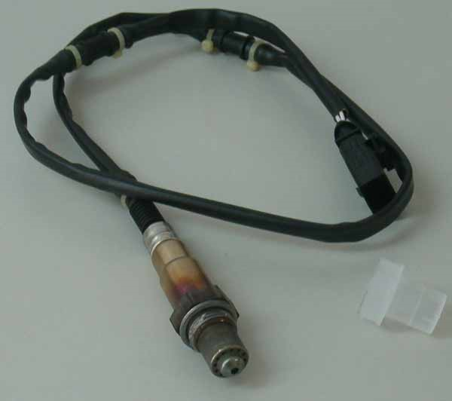
Lambda sonda meri sadržaj kiseonika u izduvnim gasovima. Ona je deo regulacionog sistema koji treba da obezbedi odgovarajući sastav smeše goriva i vazduha
Upravljačka jedinica motora koristi signal sa lambda sonde za regulaciju vremena brizgavanja. Za upravljanje je potrebna samo jedna sonda ispred katalizatora (upravljačka sonda). Kod OBD II postoji i dodatna sonda iza katalizatora (sekundarna ili monitor sonda). Ona služi da vrši proveru rada katalizatora i po konstrukciji može biti identična upravljačkoj sondi
Odnos vazduha i goriva pri kojem se u katalizatoru postiže maksimalna prerada štetnih materija je stehiometrijski odnos, λ = 1 (14,7 kg vazduha za sagorevanje 1 kg goriva, što je oko 9500 litara vazduha za jednu litru goriva).

Slide 3
λ = 1 стварна количина ваздуха једнака теоријској (теоријска смеша)
Коефицијент вишка ваздуха се креће у границама од 0,95 ... 1,05.
Најповољнија смеша. Потпуно сагoревaње
λ < 0,5 граница запaљивости богaте смеше.
Смeшa није запаљивa
λ < 1 богата смеша (мања количина ваздуха).
Коефицијент вишка ваздуха се креће у границама од 0,85 ... 0,95.
При оваквој смеши се повећава потрошња горива и снага мотора.
λ > 1 сиромашна смеша (вишак ваздуха).
Коефицијент вишка ваздуха се креће у границама од 1,05 ... 1,3.
При оваквој смеши се смањује потрошња горива и снага мотора.
λ > 1,3 граница запaљивости сиромашне смеше.
Смеша више није запаљива.

Slide 4
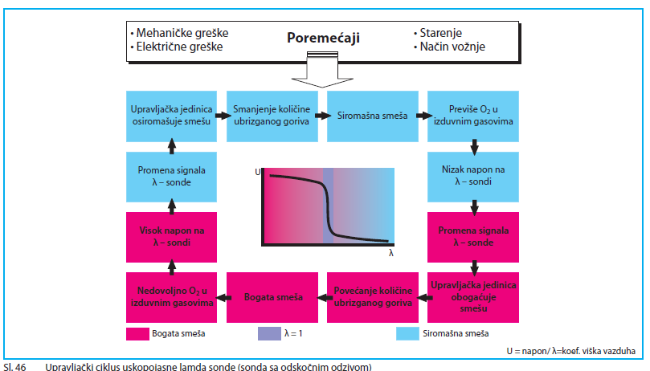
Slučajno pogrešno priključenje kablova između te dve sonde je obično sprečeno različitim oblicima i bojama priključaka.
Lambda sonda počinje da funkcioniše na temperaturi od 350 °C. Radna temperatura je oko 600 °C, a ne sme preći temperaturu od 850 °C, jer na temperaturama preko 930 °C dolazi do njenog oštećenja.
Upravljačka jedinica motora uzima u obzir promene u sastavu izduvnih gasova i to je obično prvi znak da postoji neka neispravnost.

Slide 5
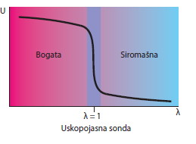
Lambda sonde se dele na širokopojasne i uskopojasne sonde.
Uskopojasne sonde (sonde sa odskočnim odzivom)
Izlazni signal sa lambda sonde zavisi od odnosa goriva i vazduha. U slučaju uskopojasne sonde, naponski signal se naglo menja na λ = 1. Zbog toga je signal upotrebljiv samo u granicama λ = 1 ― 0,03. Kada je u motoru smeša siromašna, tako da je λ > 1,03, obrada signala nije moguća. Zato se ovakva sonda može koristiti samo za regulaciju u dve tačke. Upravljačka sonda je iste konstrukcije kao i monitor sonda.
– Bogata smeša (λ < 1) stvara napon na sondi od oko 800 mV. U cilju regulacije, vremena ubrizgavanja se skraćuju.
– Siromašna smeša (λ > 1) stvara napon na sondi od oko 20 mV. U cilju regulacije, vremena ubrizgavanja se produžavaju
Postoje razlicita resenja uskopojasne
sonde.
– Titanijumska sonda (sonda od titanijum-dioksida) reaguje na promene u sastavu smeše promenom električnog otpora. Ona radi na višem naponu, do 5 volti. Sa ovom sondom je moguće registrovati kritičnu temperaturu izduvnih gasova.
– Sonda bez el. potencijala je posebnim
provodnikom povezana sa masom upravljačke jedinice. Napon regulacionog opsega se povećava po 700 mV, tako da je regulacioni napon između 700 i 1700 mV (u odnosu na masu vozila). Ta tehnička promena je bila neophodna zbog autodijagnostike
i EOBD sistema.

Slide 6
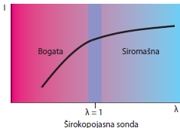
Širokopojasna lambda sonda
Nasuprot uskopojasnoj sondi, širokopojasna lambda sonda vrši kontinualno merenje u širokom opsegu koeficijenta viška vazduha, od siromašne do bogate smeše i nema nagle promene na λ = 1. Na ovaj način je upravljanje moguće i kod bogate i kod siromašne smeše, u opsegu vrednosti koeficijenta viška vazduha od 0,7 do 3,0. Širokopojasne sonde se mogu koristiti u sistemima sa direktnim ubrizgavanjem i budućim konceptima motora koji rade sa siromašnom smešom („Lean concepts“).

Slide 7
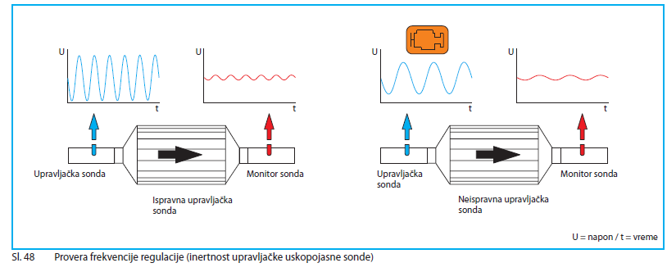
Nadzor rada sistema
Starenje i kontaminacija imaju uticaja na rad lambda sonde. Narušavanje stanja sonde se može manifestovati u vidu povećanja vremena reakcije (trajanje perioda) ili u vidu pomeranja mernog opsega. I jedan i drugi poremećaj dovode do toga da raspon lambda regulacije bude uži, što će uticati na pogoršanje obrade izduvnih gasova u katalizatoru. Procena rada se zasniva na praćenju signala sa sonde postavljene iza katalizatora.

Slide 8
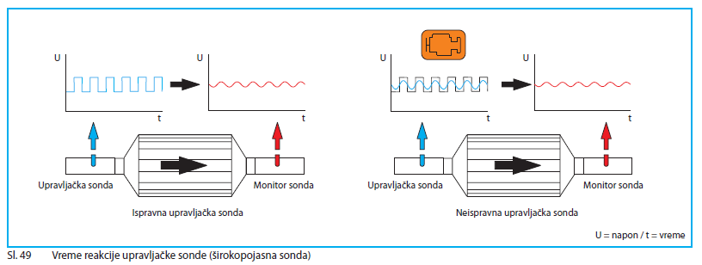
Upravljacka sonda (sirokopojasna)
Kako signal sa širokopojasne sonde ne reaguje naglo na λ = 1, neophodna je modulacija sastava smeše goriva i vazduha. Promena između siromašne i bogate smeše se izaziva na veštački način. Pri tome se prati vreme reakcije na nastalu promenu sastava smeše. Trenutne vrednosti se porede sa zadatim vrednostima.

Slide 9
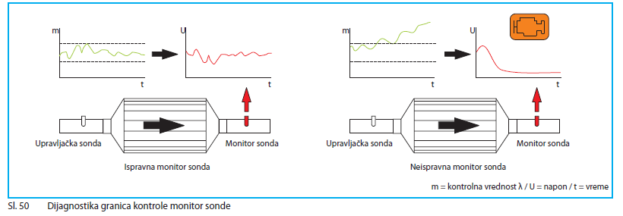
Sekundarna (monitor) sonda
Nadzor se zasniva na proveri da li se vrednosti regulacije koeficijenta viška vazduha kreću u okviru zadatih vrednosti. Na primer, ako se odnos vazduha i goriva u toku rada promeni ka siromašnoj smeši, monitor sonda će putem smanjenja napona javiti upravljačkoj jedinici povećanje sadržaja kiseonika u izduvnim gasovima. Lambda regulacija će zato obogatiti smešu. Napon na monitor sondi će se povećati i upravljačka jedinica će opet težiti da osiromaši smešu. Ako napon na monitor sondi ostaje nizak uprkos činjenici da je smeša bogatija, ona će nastaviti da se obogaćuje sve dok se ne prekorači opseg regulacije, što će biti registrovano kao greška. Ovakav način regulacije se odvija u toku dužeg perioda.

Slide 10
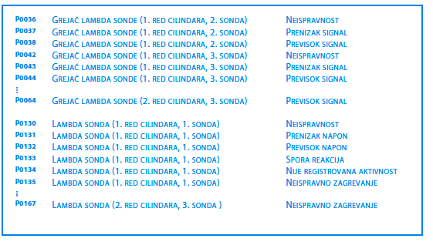
Moguci kodovi gresaka

Slide 11
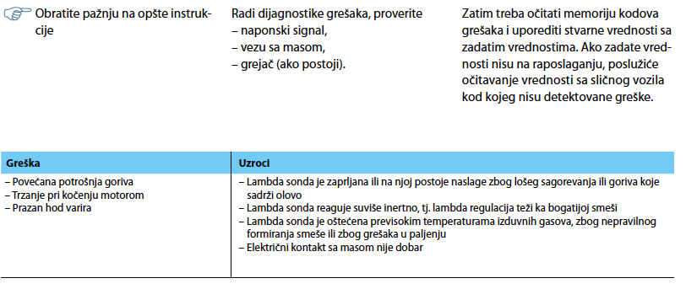
Dijagnosticke instrukcije

